Slide 1
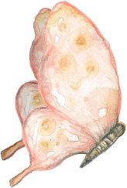

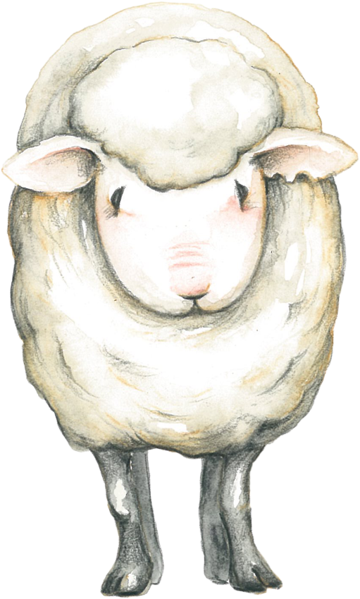



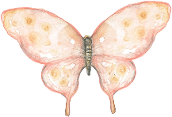

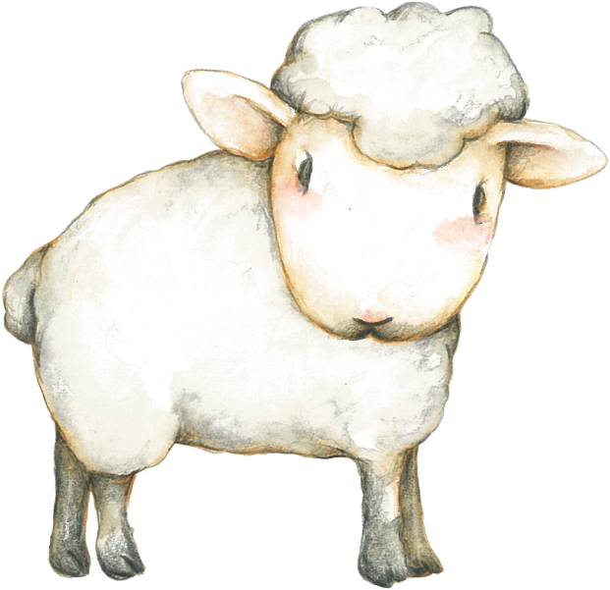
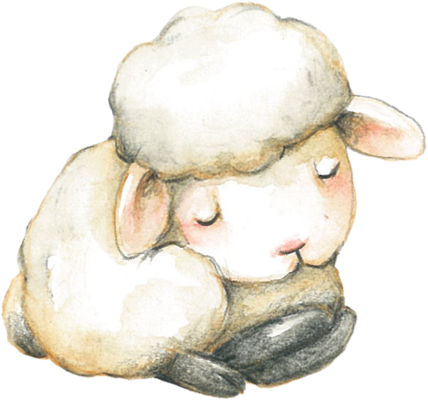


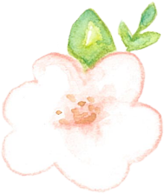
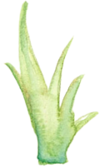

KỂ CHUYỆN ĐÃ NGHE, ĐÃ ĐỌC

Slide 2
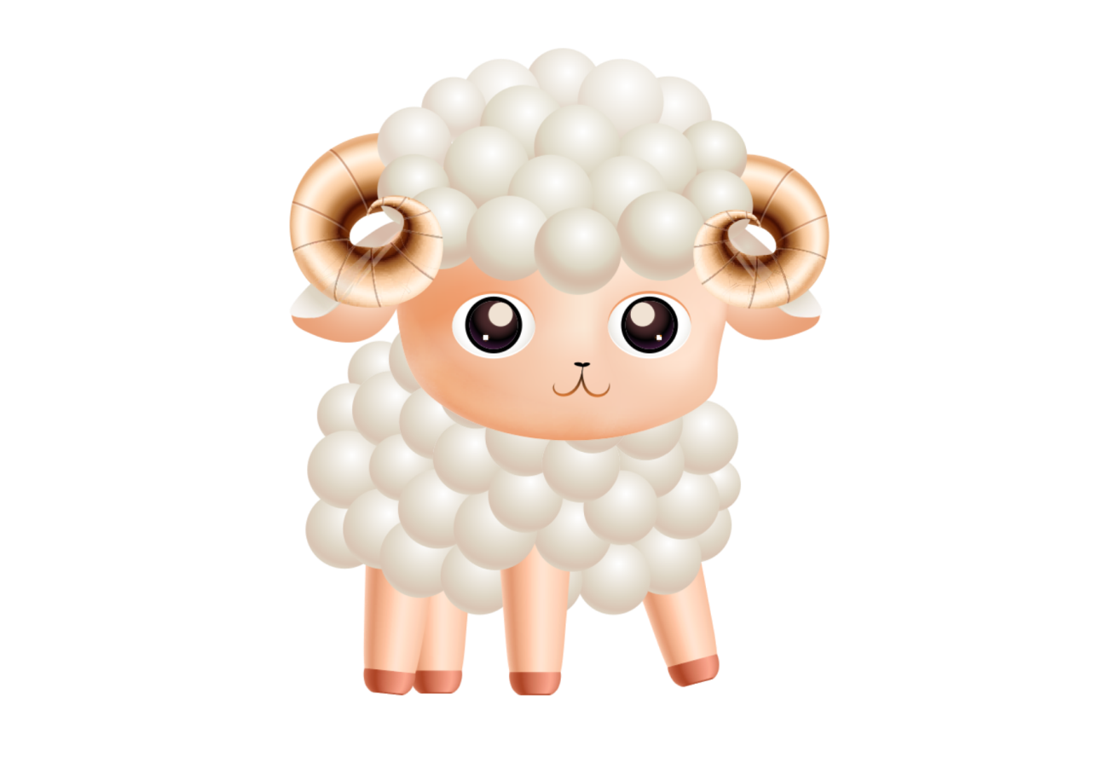
KHỞI ĐỘNG

Slide 3

2
Hôm nay học thể dục, chúng tôi phải leo lên đến trên cùng, rồi đứng thẳng người trên chiếc xà ngang.
3
Nen-li được miễn học thể dục nhưng cố xin thầy cho được tập. Mọi người vừa sợ cậu ngã vừa luôn miệng khuyến khích. Một lát sau, Nen-li đã nắm chặt cái xà.
Cuối cùng, Nen-li đã đặt được bàn chân lên xà. Cậu đứng thẳng người lên, thở dốc, nhưng nét mặt rạng rỡ vẻ chiến thắng, nhìn xuống chúng tôi.
1
Buổi học thể dục (A-mi-xi)
Sắp xếp các sự việc theo đúng thứ tự và cho biết tên câu chuyện là gì?
Notes:
Nhấn vào ô để hiện số thứ tự

Slide 4
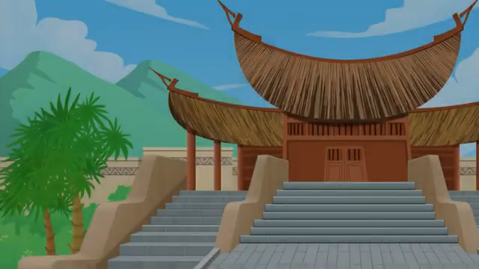
Chúng ta cùng nghe kể và đoán tên câu chuyện này nhé!

Slide 5
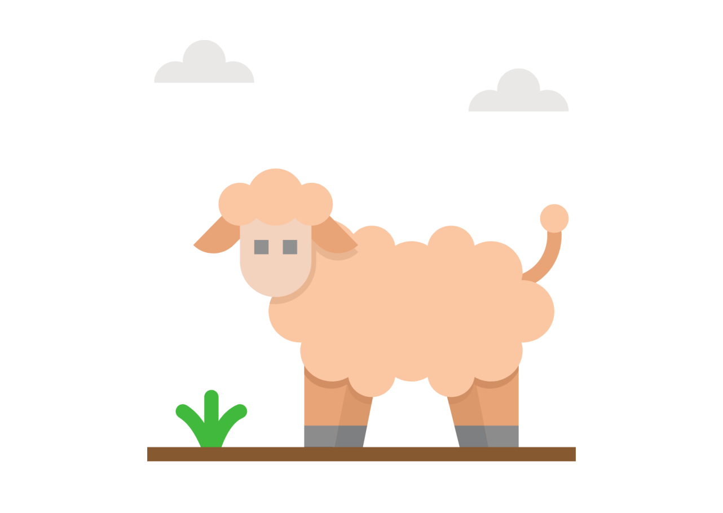
Hai câu chuyện em vừa nghe và nhắc đến có điểm chung nào?
Buổi học thể dục và Sự tích quả dưa hấu đều là những câu chuyện kể về lòng tự trọng.

Slide 6
KỂ CHUYỆN ĐÃ NGHE, ĐÃ ĐỌC

Slide 7
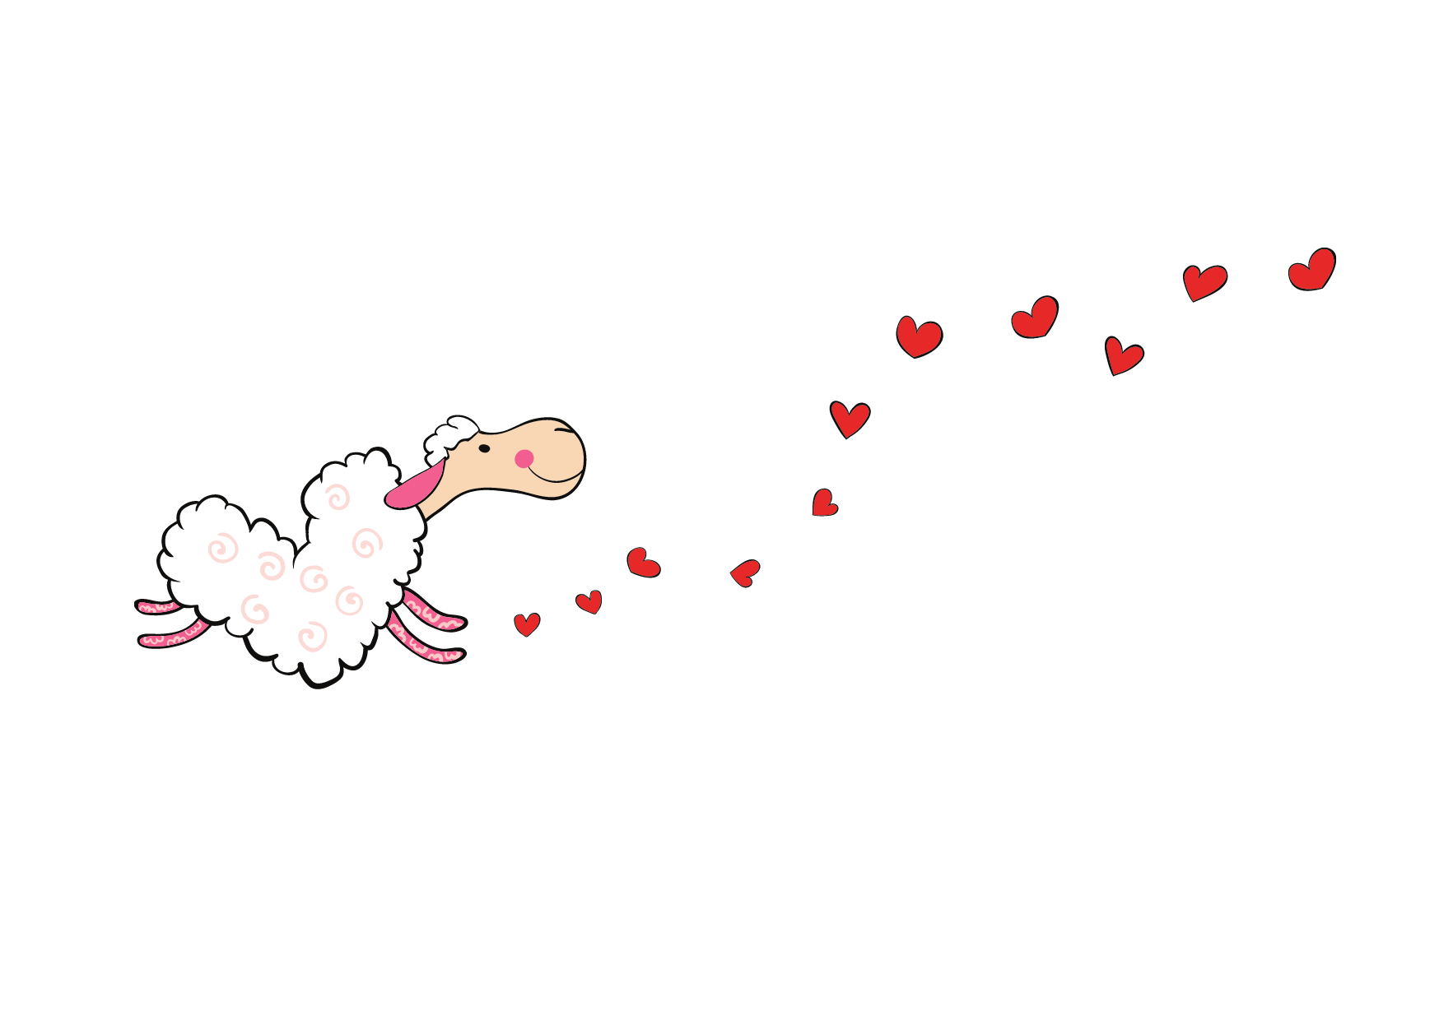
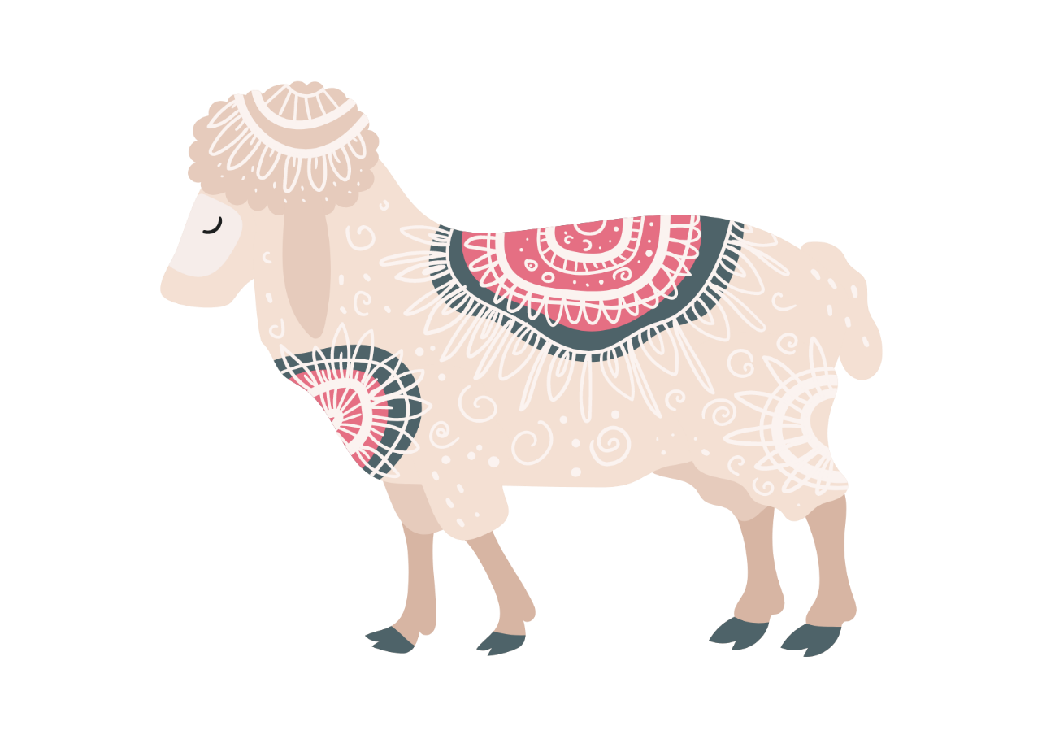
Đề bài
Gợi ý
Kể chuyện
Nhận xét

Slide 8

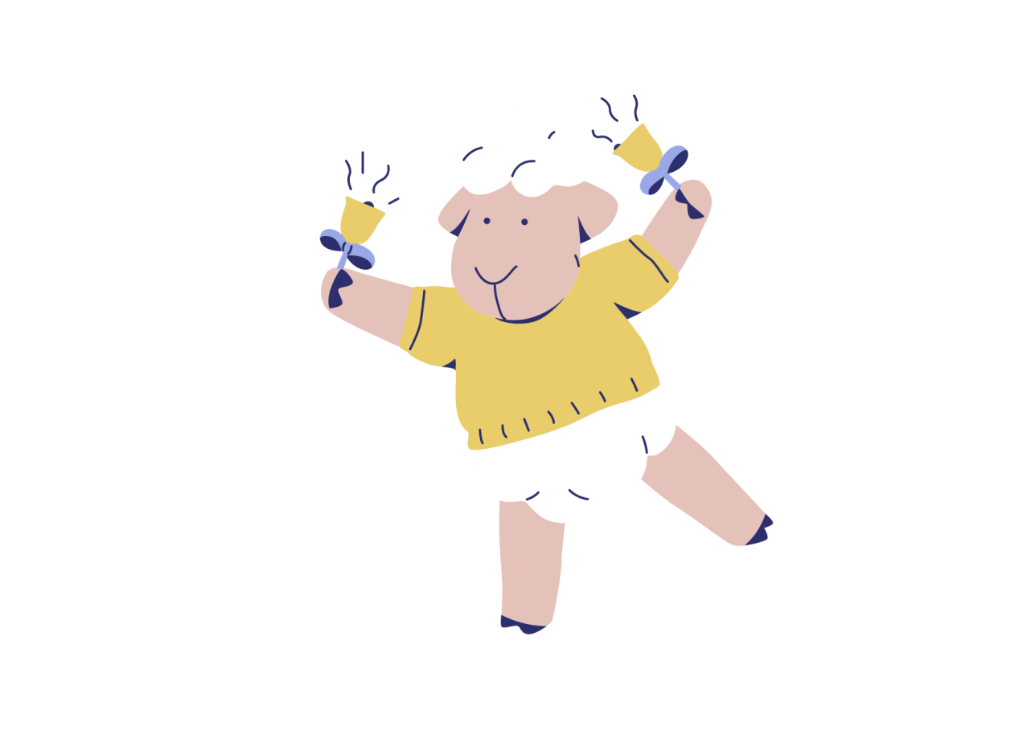
Đề bài
Kể một câu chuyện về lòng tự trọng mà em đã được nghe, được đọc.

Slide 9









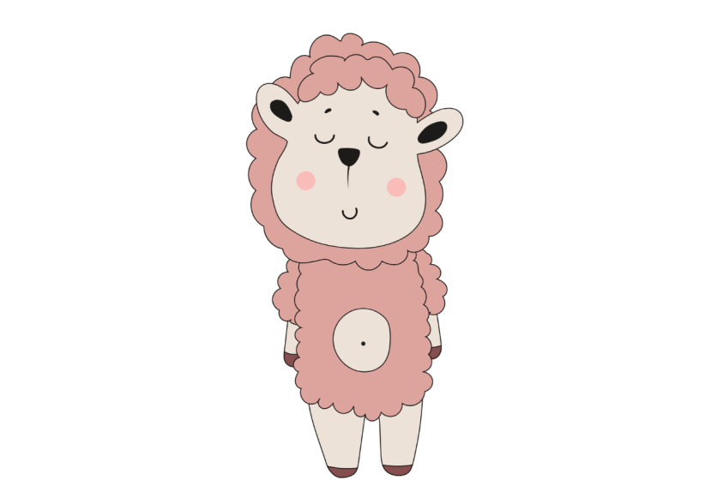
Gợi ý
1. Thế nào là
tự trọng?
Tự: chính mình
Trọng: tôn trọng
Tự trọng: tự tôn trọng bản thân, giữ gìn phẩm giá, không để ai coi thường mình.

Slide 10


Gợi ý
2. Tìm những câu chuyện
về lòng tự trọng ở đâu?

Slide 11


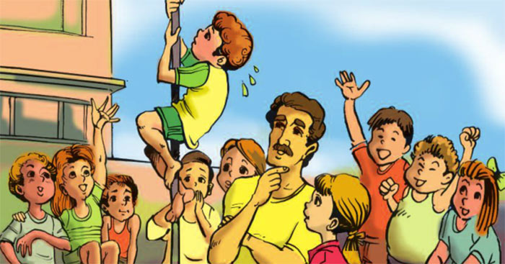
Gợi ý
Cậu bé Nen-li
Quyết tâm vươn lên, không chịu thua kém bạn bè.
(Buổi học thể dục – A-mi-xi, Tiếng Việt 3 – tập 2)

Slide 12
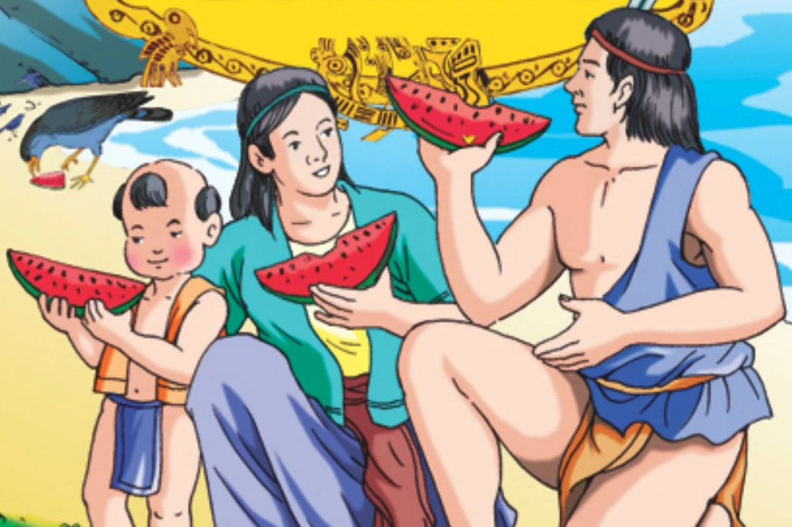
Gợi ý
Mai An Tiêm
Sống bằng lao động của mình, không ăn bám
hoặc dựa dẫm vào người khác.
(Câu chuyện cổ tích Sự tích dưa hấu)

Slide 13
Gợi ý
Hai anh em Rô-be
Hai anh em Rô-be nghèo khổ, làm nghề bán diêm nhưng đã giữ đúng lời hứa trả lại tiền thừa cho khách.
(Câu chuyện Đồng tiền vàng, truyện khuyết danh nước Anh)

Slide 14
Gợi ý
Ông lão
ăn mày
Ông lão ăn mày nhưng có lòng tự trọng và rất thương người.
(Câu chuyện Ông lão ăn mày
của tác giả Nguyễn Khắc Mẫn)

Slide 15
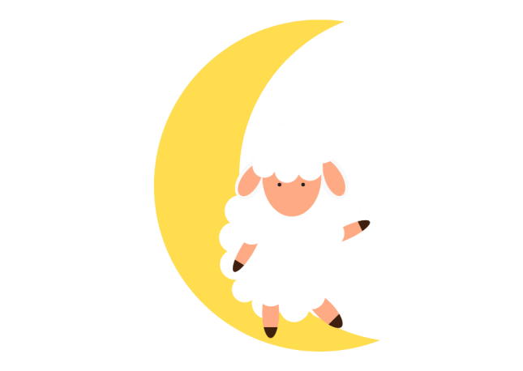

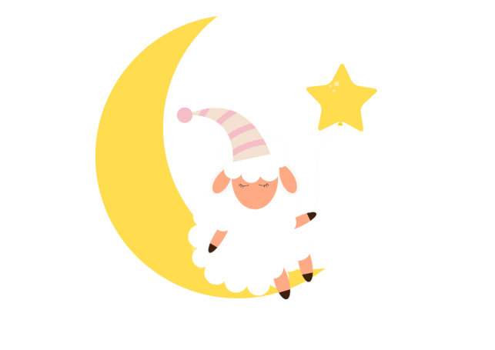
Giới thiệu câu chuyện
Nêu tên câu chuyện.
Nêu tên các nhân vật trong câu chuyện.
3. Kể chuyện
Kể chuyện
Mở đầu câu chuyện
Diễn biến của câu chuyện (kể các sự việc theo đúng thứ tự)
Kết thúc câu chuyện
Khuyến khích kể chuyện ngoài SGK

Slide 16
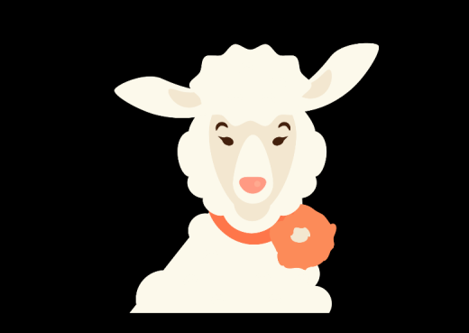


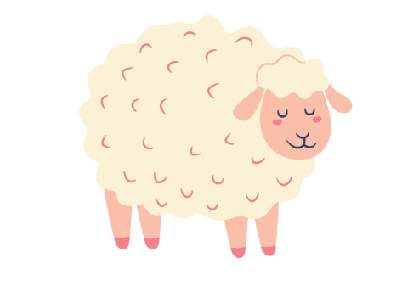
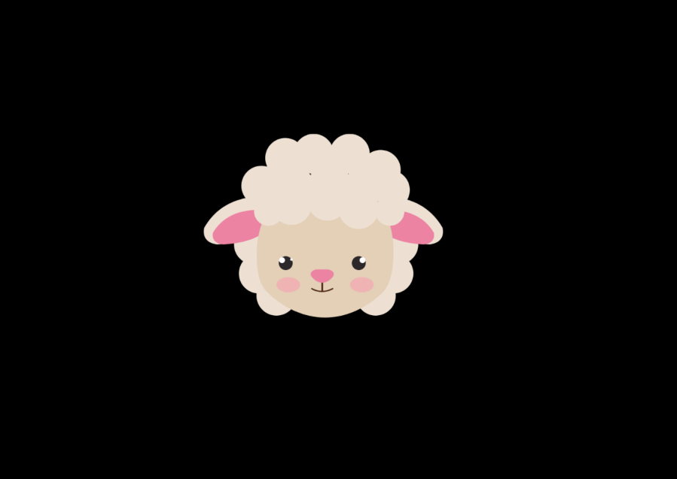
4. Trao đổi về ý nghĩa câu chuyện
Bạn thích nhất chi tiết nào trong câu chuyện?
Chi tiết nào trong câu chuyện làm bạn cảm động nhất?
Vì sao bạn yêu thích nhân vật trong truyện?
Câu chuyện muốn nói với bạn điều gì?

Slide 17
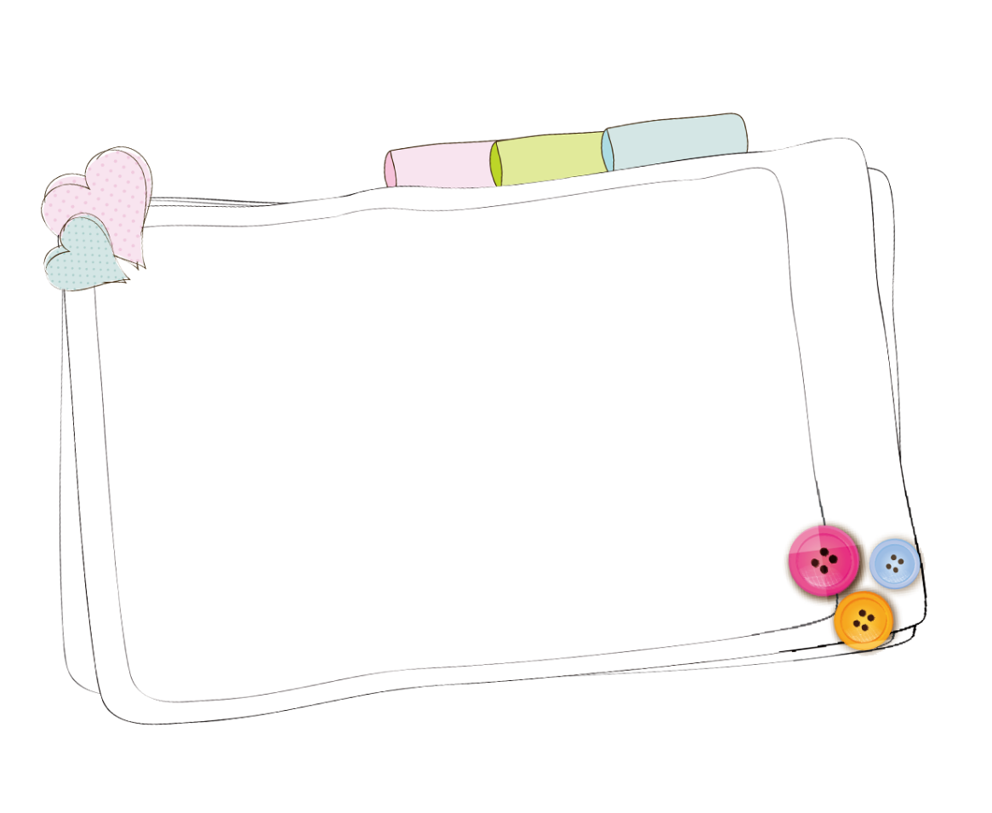


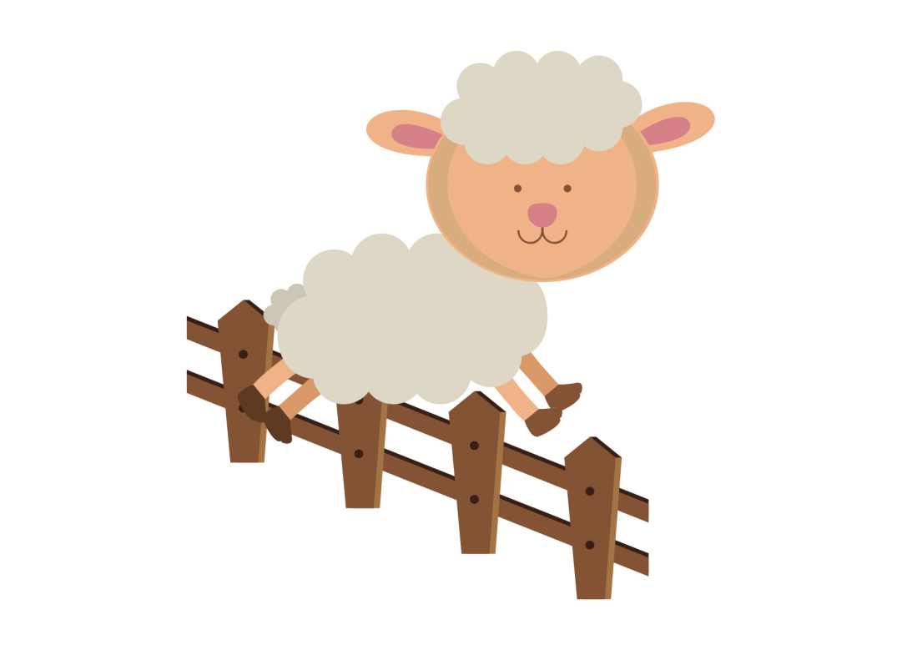
Trước khi kể, giới thiệu câu chuyện.
Kể chuyện có mở đầu, diễn biến và kết thúc.
Nếu câu chuyện dài, chọn 1-2 đoạn để kể.
Chú ý giọng điệu, cử chỉ khi kể chuyện.
Sau khi kể, trao đổi với bạn về ý nghĩa
câu chuyện.
Lưu ý

Slide 18

KỂ CHUYỆN

Slide 19

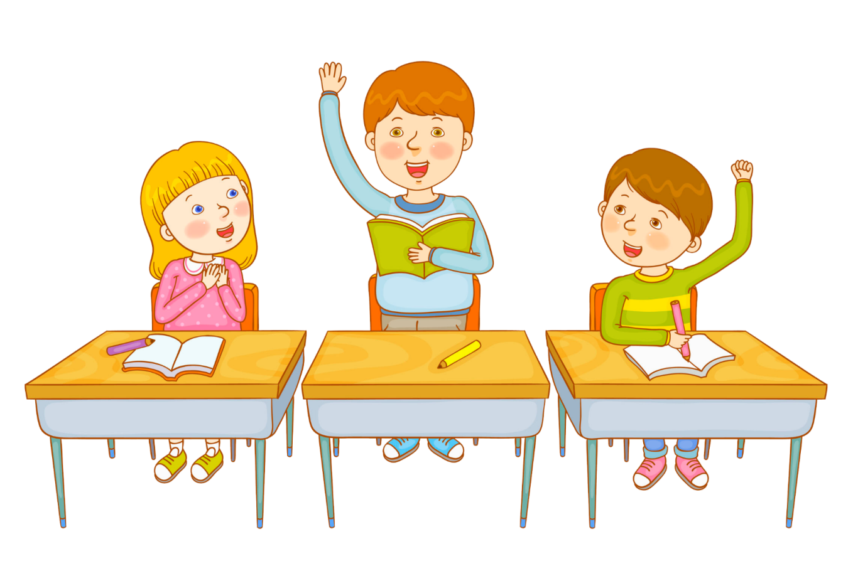
Nhận xét kể chuyện

Slide 20
DẶN DÒ
Tạm biệt!
Kể lại chuyện cho người thân nghe.
Chúc các em
học tốt!
Tìm thêm câu chuyện khác
kể về lòng tự trọng.
Chuẩn bị bài kể chuyện
Lời ước dưới trăng.

